Slide 1
Презентация на тему: «Британские короткошёрстные кошки»
Выполнил ученик 6 «A» класса Борисов Андрей Николаевич.

Slide 2
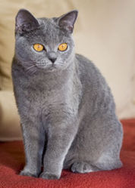
Британские короткошёрстные кошки
Британские короткошёрстные (Британцы) — это сильные,умные, крепкие, активные короткошёрстные кошки. Бывают от средних до крупных размеров.

Slide 3
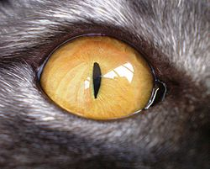
Британские короткошёрстные кошки
Глаз британского кота. Традиционный оранжевый цвет

Slide 4
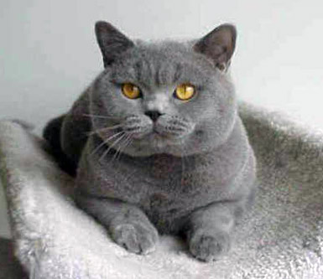
Британские короткошёрстные кошки
Британские коты отличаются от других пород особой своенравностью. Лишней ласки от данной породы ждать не стоит- это не те коты, чтобы ластиться и урчать весь день. Данной породы коты также абсолютно не любят сидеть на руках. Могут подойти к хозяину, но это зависит от их настроения.

Slide 5
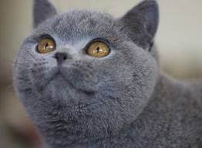
Британские короткошёрстные кошки
Британцы сами по себе чистоплотные и не требуют много ухода. Но хозяин такой породы должен быть готов первое время следить за состоянием глаз. Обязательно нужно помнить — британскому коту категорически нельзя есть жирное и слишком много рыбы. Желательно давать небольшую рыбину 1-2 раза в неделю.

Slide 6
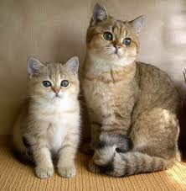
Спасибо за внимание!

